Slide 1
У свеце фінансаў

Slide 2
Абавязковыя выдаткі — выдаткі, якія нельга адмяніць.
Неабавязковыя выдаткі — выдаткі, звязаныя з задавальненнем сваіх жаданняў.
Непрадбачаныя выдаткі — нечаканыя выдаткі, якія мы не можам прадбачыць.

Slide 3
Чаму і як рабіць зберажэнні?
Што такое
«кішэнныя грошы»?

Slide 4
Кішэнныя грошы — гэта грошы, якія ты атрымліваеш ад членаў сям’і і сяброў на штодзённыя траты.

Slide 5
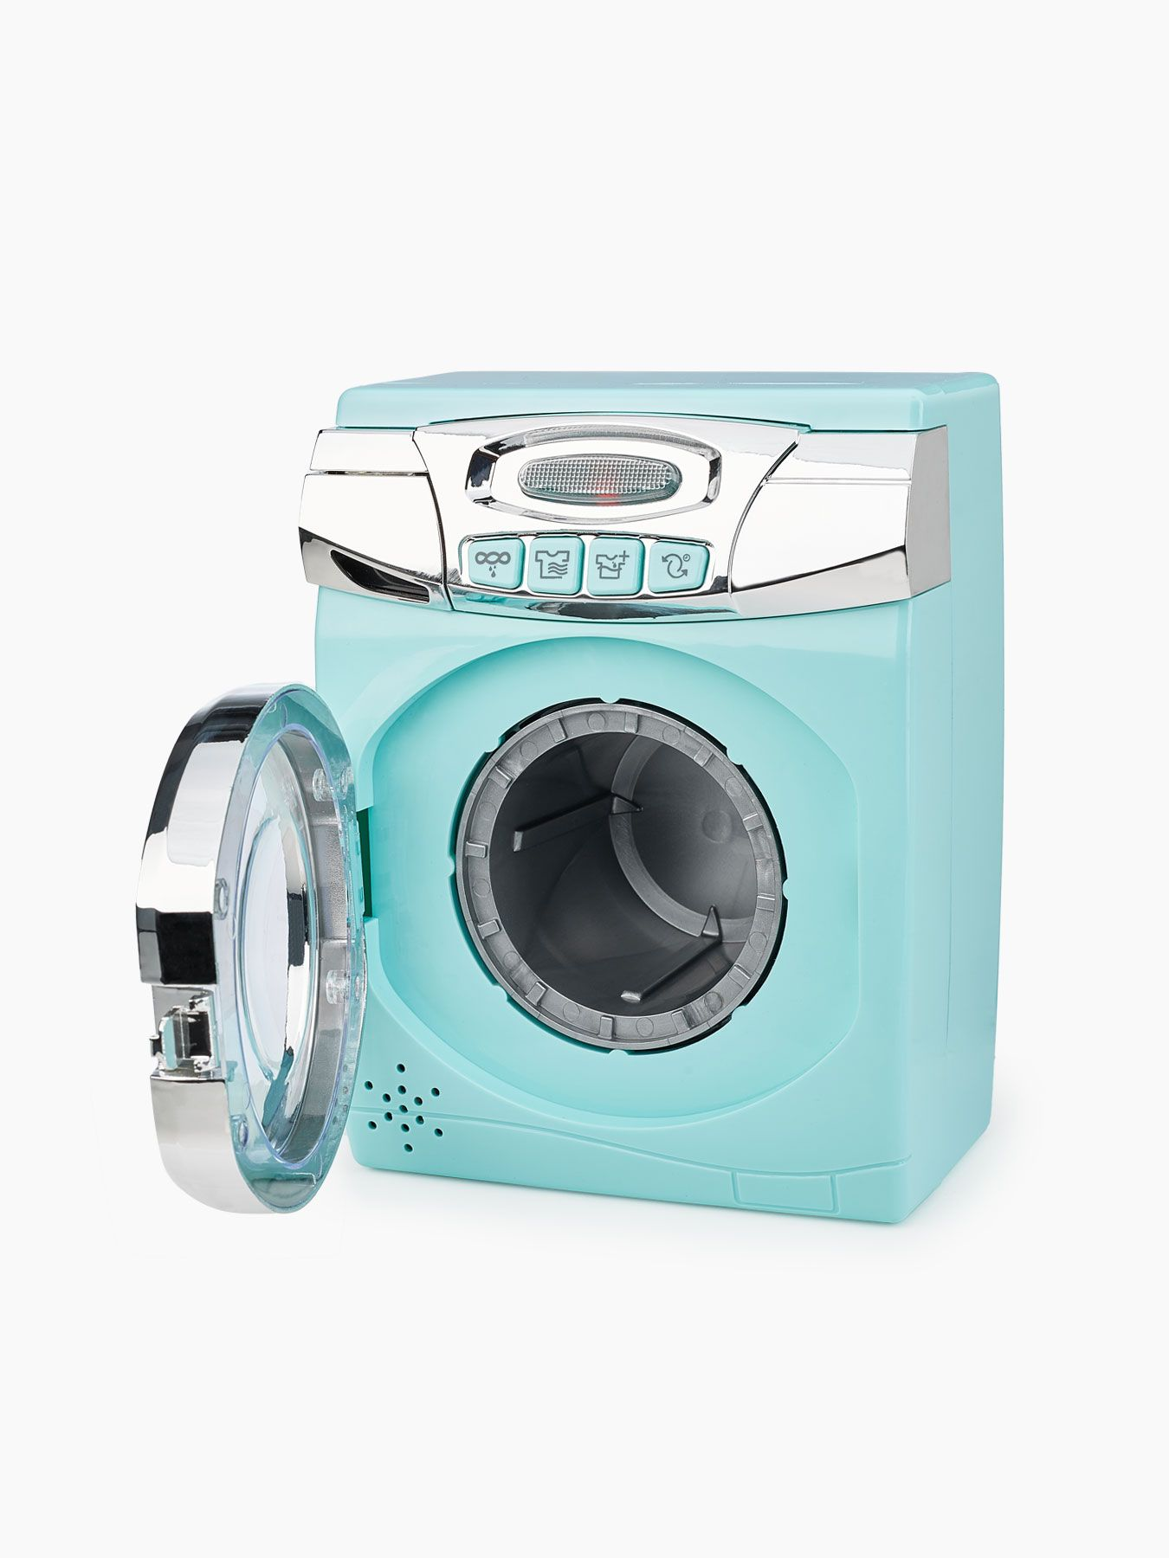

Slide 6
Прагляд відэа

Slide 7
Аўторак
Шклянка квасу — 30 к.
Пірожнае — 1 р. 50 к.
Заколка для валасоў — 1 р. 30 к.
Яшчэ адна заколка, але прыгожая — 1 р. 70 к. (?)
Панядзелак
Налепкі — 1 р. 40 к.
Марожанае — 3 (?) порцыі па 80 к.
Серада
Заколка для валасоў — 1 р. 20 к. (?)
???

Slide 8
Рашэнне:
1) 80 к. · 3 = 2 р. 40 к.
2) 1 р. 40 к. + 2 р. 40 к. + 30 к. + 1 р. 50 к. +
+ 1 р. 30 к. + 1 р. 70 к. + 1 р. 20 к. = 9 р. 80 к.
Адказ: Паўлінка патраціла 9 р. 80 к.

Slide 9
Пытанні:
Група 1. Што такое кішэнныя грошы і адкуль яны з’яўляюцца?
Група 2. На што можна траціць кішэнныя грошы? Прывядзіце прыклады.
Група 3. Якія памылкі нельга рабіць, калі траціш кішэнныя грошы?

